Slide 1
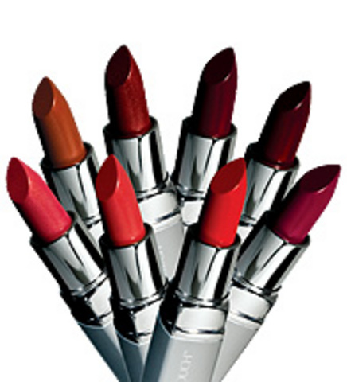
Губная помада
Работу выполнила ученица 9 класса
МБОУ «Маргуцекская СОШ»
Гурбатова М.
Руководитель Желонкин И.К..

Slide 2
История
первые помаду стали использовать в Месопотамии примерно 5000 лет назад. Краска для губ была известна уже в Древнем Египте. Там она изготавливалась из красного пигмента, пчелиного воска и животного жира. Египтянки предпочитали помады темных оттенков, поэтому можно сделать вывод, что в те времена в моде были тонкие, четко очерченные губы.
Из Египта помада попала в Древнюю Грецию, а затем и в Рим. Однако в этих странах нашлись как и сторонники, так и противники краски для губ. Одним из главных противников стал знаменитый Клавдий Гален. Гален вовсе не был противником косметики — он лишь пытался предостеречь женщин от использования опасных косметических средств. Это обуславливалось тем, что в те времена в помаду добавлялись пигменты, которые являлись ядовитыми (сурик, киноварь). Однако женщины продолжали использовать помаду.
Христианская церковь также отрицательно относилась к любым изменениям во внешности. В XIV веке католическая церковь запретила косметические средства: папская булла провозгласила, что красящиеся женщины искажают образ Девы Марии. В этот период инквизиция имела право арестовать за святотатство женщин, красящих губы.

Slide 3
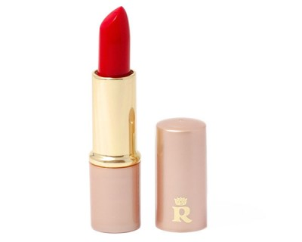
Состав
Основные компоненты помады: основа, добавки, красящая смесь, отдушки.
Основа — это натуральный растительный воск из пальмовых деревьев, листьев трав и вещества подобные воску. Кроме воска в основу губной помады входят также масла (например, касторовое масло, которое прекрасно смягчает губы) и пленкообразующие компоненты (полимеры и силикатные производные, обеспечивающие помаде блеск и стойкость). Среди добавок, входящих в состав губной помады, наиболее часто встречаются витамины А и Е. Они обладают противовоспалительным действием, содержат растительные экстракты и солнцезащитные фильтры. Оттенок губной помады зависит от смеси пигментов и красителей. Отдушка скрывает запах сырья губной помады. Кроме того, все губные помады содержат консерванты, которые сохраняют свойства помады, а также антиоксиданты, предотвращающие ее окисление.

Slide 4
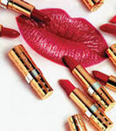
Интересные факты
• Французские учёные подсчитали, что среднестатистический мужчина глотает до 3 килограммов помады за всю свою жизнь, а женщины до 8!
• Большинство помад в своём составе имеют рыбную чешую.
• Можно судить о характере женщины по цвету помады, которую она выбирает
- выбор красной помады характерен для весёлых женщин;
- розовая помада чаще всего встречается у романтичных женщин;
- ярко – оранжевый цвет помады характерен для эксцентричных женщин, которые любят быть в центре внимания;
- губную помаду жемчужных оттенков выбирают карьеристки.

Slide 5
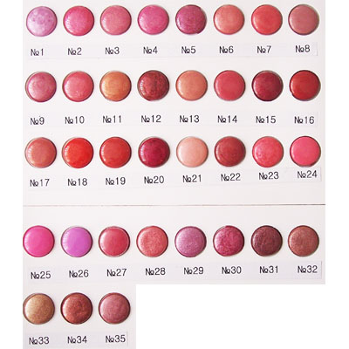
Какую помаду выбрать
1. Если у вас крупные губы, идеальным вариантом станет приглушенный тон помады: пурпурный и коричневый, бронзовый и бежевый.
2. Если губы достаточно тонкие, выбирайте светлые тона, ведь они, как известно, визуально увеличивают. Чтобы увеличить губы, можно использовать и различные мерцающие оттенки.
3. Если губы слишком тонкие, то можно очертить их контур косметическим карандашом немного выше естественной контурной линии, а затем нанести яркую помаду. Добавление в центр губы блеска лишь усилит желаемый эффект.
4. Какую помаду выбрать – зависит еще и от цвета волос. Для платиновых блондинок подойдут все «ягодные» тона, а также оттенок капучино, розовато-лиловые оттенки.
5. Для обладательниц золотистых, рыжих, русых волос идеальным вариантом будет помада персикового, кораллового, каштанового, абрикосового оттенков

Slide 6
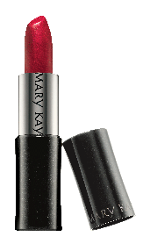
6. Брюнеткам идут как светлые бежевые тона, так и яркие: красные, пурпурные, терракотовые, бордовые и алые, малиновые и гранатовые.
7. Если у вас смуглая кожа, но светлые волосы, подойдет оттенок «коричневый персик» и «корица». Однако стоит избегать ярко выраженного оранжевого оттенка, так как он делает заметным такой недостаток, как желтизна зубов.
8. Женщинам в зрелом возрасте рекомендуют использовать матовую помаду. Если добавить немного блеска в центр нижней губы, губы будут казаться полнее и мягче.
9. Если у вас нет времени, чтобы тщательно сделать макияж, то воспользуйтесь помадой кремово-розового оттенка – он придаст вашему облику свежий вид.
10. Для дневного макияжа подойдет матовая помада нейтральных естественных оттенков: персикового, розового, бежевого. Для вечернего или торжественного макияжа – более глубокие темные оттенки.
11. Чтобы в течение дня помада не растекалась, воспользуйтесь контурным карандашом соответствующего оттенка.

Slide 7
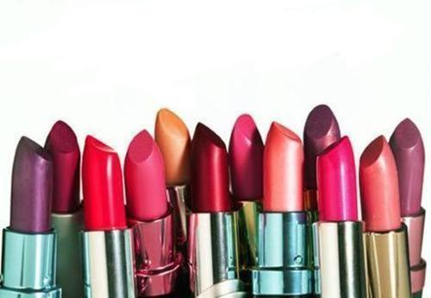
Вред губной помады
Обычно принято говорить о пользе губной помады. Современная декоративная косметика для губ одновременно является ухаживающим средством, но не все так безоблачно. Уже отошли в прошлое те "страшилки” о том, что от использования губной помады естественный цвет губ блекнет, но специалисты считают, что беспокоиться все-таки есть о чем: последние исследования подтвердили, что вред губной помады – это не происки конкурентов косметических фирм, он действительно существует.
Мы не будем говорить о дешевой губной помаде: ее польза, как и декоративность, вызывает сомнение абсолютно у всех. Чтобы разобраться, пользу или вред принесет ваше косметическое средство, рекомендуем обратить внимание на состав губной помады.
Самая безобидная реакция на содержимое губной помады – это аллергия, зуд и жжение в лучшем случае, в худшем – покраснения и видимое воспаление нежной кожи губ.
Очевиден вред кармина – его используют в качестве красителя в производстве красной и розовой помады. Кармин нередко становится источником сильнейшей аллергии.
Якобы полезный ланолин, призванный обеспечивать увлажняющий эффект, на деле кроме того оказывает негативное влияние на работу пищеварительного тракта.
Вазелин – не только источник аллергии, но и фактор, пересушивающий губы. К чему это приводит? К инстинктивному стремлению подкрасить губы. А может, это уловка производителей? Ведь тонны изготовленной губной помады нужно реализовать, а значит, попытки стимулировать пользование косметикой вполне оправданны.

Slide 8
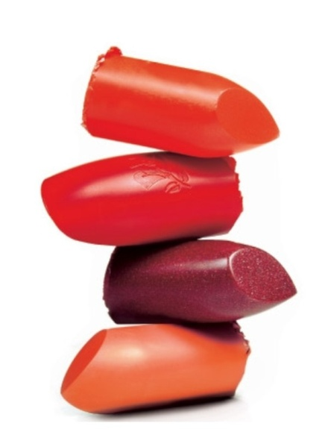
Вазелин – не только источник аллергии, но и фактор, пересушивающий губы. К чему это приводит? К инстинктивному стремлению подкрасить губы. А может, это уловка производителей? Ведь тонны изготовленной губной помады нужно реализовать, а значит, попытки стимулировать пользование косметикой вполне оправданны.
Все перечисленные компоненты раздражающим образом воздействуют на кожные покровы и ЖКТ, они могут явиться источником головных болей, приступов тошноты.
Минеральные масла, кристаллический парафин, микрокристаллический воск – все они относятся к нефтепродуктам, а значит, вредят организму человека, накапливаясь в печени, почках, лимфоузлах – конечно, если использование декоративной губной помады является регулярным.
Твердые парафины – источник кариеса. К слову, это вещество входит в состав губной помады многих известных производителей. На практике это выглядит так: невидимые глазу микрокусочки твердых парафинов пристают к зубам, и под ними бактерии начинают активное размножение, приводящее к появлению микротрещин и – как следствие – к кариесу.

Slide 9
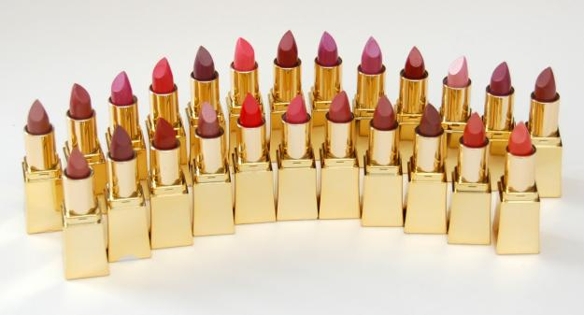
Что же делать?
Не отказываться же, в самом деле, от применения декоративной косметики? Врачи не настаивают на столь радикальных действиях. Достаточно лишь чаще чистить зубы и выбирать качественную губную помаду, обращая внимание на ее состав. К слову, специалисты считают, что вред губной помады характерен только для декоративных разновидностей. А вот гигиеническая помада практически безвредна.

